Slide 1
CATÁLOGO DE PRODUCTOS COOPERATIVA MERCAGUILAS
IES ALFONSO ESCÁMEZ
ÁGUILAS (MURCIA)
CURSO 2013-14

Slide 2
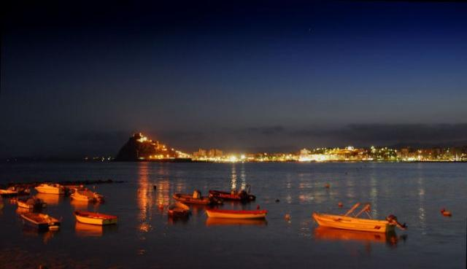
PRESENTACIÓN
DESDE AGUILAS, PRECIOSO PUEBLO COSTERO DE LA REGIÓN DE MURCIA, LA COOPERATIVA MERCAGUILAS OS HACE LLEGAR ESTE CATÁLOGO DE PRODUCTOS. ESPERAMOS QUE OS GUSTE

Slide 3
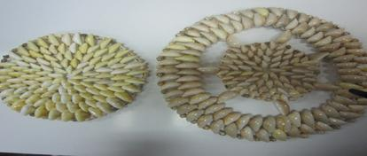
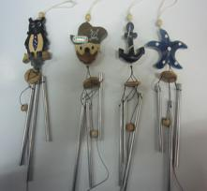
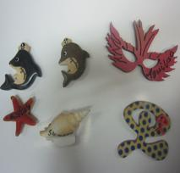
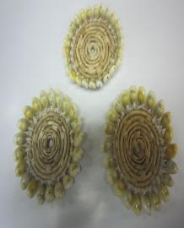
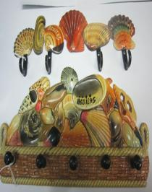
LÍNEA 1: PRODUCTOS DE ADORNO PARA EL HOGAR
Productos suministrados por
“MAR DEL CORAL”

Slide 4
POSA OLLAS
CÓDIGO:001A
PRECIO: 1,40€ Y 2,20€
CARACTERÍSTICAS: REALIZADOS CON CARACOLAS DE DIFERENTES TAMAÑOS (15 Y 20CM DE CIRCUNFERENCIA RESPECTIVAMENTE)

Slide 5
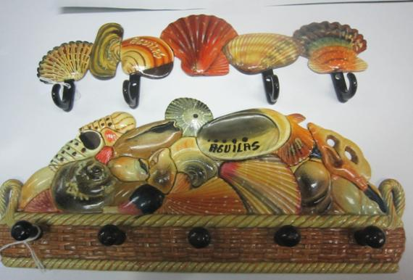
COLGADORES DE PAÑOS Y PARA LLAVES
CÓDIGO: 002A
PRECIO: 3€
CARACTERÍSTICAS: DE VIVOS COLORES, REALIZADOS EN RESINA

Slide 6
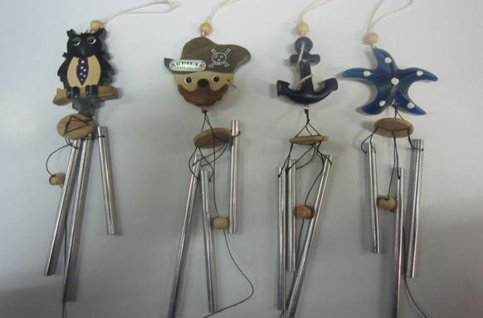
MÓVILES y COLGANTES VARIADOS
CÓDIGO: 003A
PRECIO: 1,80€
CARACTERÍSTICAS: REALIZADOS EN ALUMINIO Y MADERA ; SE VENDEN EN DOS TAMAÑOS DIFERENTES (25 Y 30CM)

Slide 7
IMANES PARA FRIGORÍFICO SURTIDOS
CÓDIGO: 004A
PRECIO: 1,20€ Y 1,50€
CARACTERÍSTICAS: REALIZADOS EN MADERA ; SE VENDEN EN DOS TAMAÑOS DIFERENTES

Slide 8
POSAVASOS DE CARACOLAS
CÓDIGO: 005A
PRECIO: 0,72€
CARACTERÍSTICAS: REALIZADOS CON CARACOLAS Y RAFIA NATURAL

Slide 9
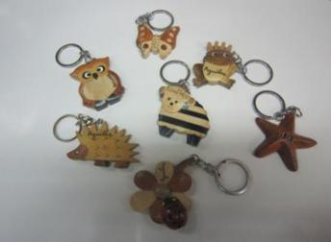
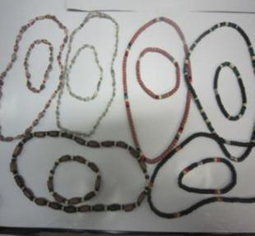
LÍNEA 2: BISUTERÍA/ ADORNOS PARA LLEVAR
Productos suministrados por
“MAR DEL CORAL”

Slide 10
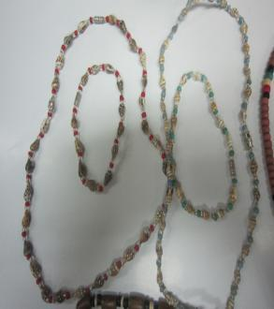
collares y pulseras surtidas
001B (collares) y 002B (pulseras)
1€ collar y 0,50€ pulseras
Características: Realizados en conchas y maderas teñidas
Se pueden adquirir de manera individual collares y/o pulseras o si lo prefieren el conjunto de collar y pulsera completo a 1,50€

Slide 11
Llaveros surtidos, recuerdo de Águilas
CÓDIGO: 003B
PRECIO: 1,25€
CARACTERÍSTICAS: realizados en tres tipos de madera distintos.
La inscripción que aparecen en el llavero de Águilas es opcional.

Slide 12
PIERCING IMAGEN NO DISPONIBLE
CÓDIGO: 003B
PRECIO: 1€
CARACTERÍSTICAS: En dos tamaños y colores diferentes

Slide 13
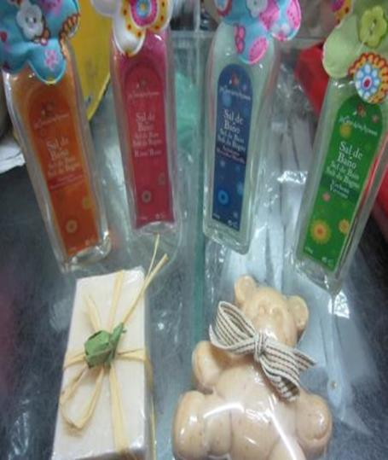
LÍNEA 3: OTROS ARTÍCULOS

Slide 14
JABONES Y SALES DE BAÑO
CÓDIGO: 001C
PRECIO: 1€
BONITOS Y VARIADOS JABONES Y PEQUEÑOS FRASCOS DE SALES PERFUMADAS EN DISTINTOS COLORES.

Slide 15
NOTA: LOS PRECIOS DEL CATÁLOGO SON FINALES. LOS PORTES SON POR CARGO DEL COMPRADOR.
ESPERAMOS QUE LOS PRODUCTOS OFRECIDOS SEAN DE VUESTRO AGRADO.
QUEDAMOS A VUESTRA DISPOSICIÓN PARA CUALQUIER DUDA O CONSULTA.
GRACIAS ANTICIPADAS.
COOPERATIVA MERCAGUILAS

